Slide 1


Tisková konference
11. září 2017
Jak se osvědčuje pošta Partner v malých obcích
Představení výsledků průzkumu

Slide 2


POŠTA PARTNER
SPOLEČNĚ PRO BUDOUCNOST
NAŠICH OBCÍ
Ing. Jan Foubík
Ředitel divize obchodu a marketingu

Slide 3
Co je pošta Partner
Pošta Partner je pošta provozovaná třetí osobou.
Rozsah poskytovaných poštovních služeb odpovídá klasické poště.
Pošta Partner, to je především:
Efektivní zachování standardních poštovních služeb v obci
Stejný či ještě vyšší komfort pro občany
Řada výhod pro provozovatele pošty
Převod pošt na pošty Partner je v souladu s platnou legislativou ČR
a s programovým prohlášením vlády.

Slide 4


Jaké služby zajišťuje pošta Partner
Příjem a výdej zásilek
Peněžní služby
Základní bankovní služby
Prodej poštovních cenin a dalšího zboží
Pošta Partner nezajišťuje roznášku a dodávku zásilek koncovým adresátům.

Slide 5

Pobočková síť k 1. 9. 2017
2 849 vlastních pošt
384 pošt Partner
Vývoj počtu pošt Partner v provozu
Struktura provozovatelů pošt Partner
54% obcí
21% fyzických osob podnikajících
18% spotřebních družstev
7% právnických osob

Slide 6
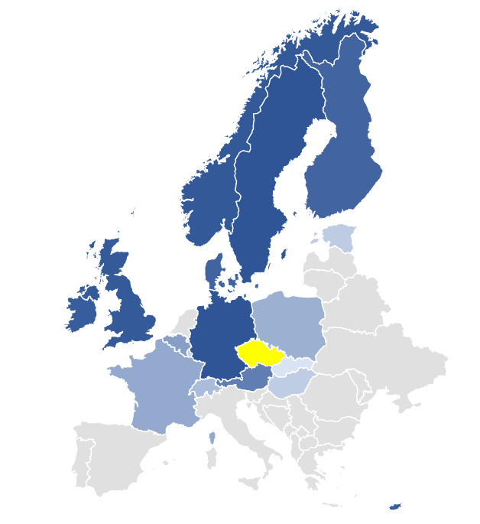
Jak to funguje v zahraničí
  Podíl pošt Partner na celkovém počtu obchodních míst vybraných národních operátorů v Evropě

Slide 7


Jak to funguje v zahraničí
Německo - Deutsche Post
    Deutsche Post provozuje pouze 2 vlastní pošty v Berlíně a Bonnu. Dalších 13 000 poboček provozují smluvní partneři a některé pobočky Postbank.
Zajímavosti:
Zvýšení průměrné otevírací doby z 18 na 47 hodin týdně
  Redukce míst s průměrnou čekací dobou delší než 3 minuty o 19 %
  Služby pošty pomáhají navýšit obrat smluvních partnerů v jejich hlavním odvětví
  v průměru o 10–20 % dle typu podnikání partnera
  (vlastní průzkum Deutsche Post)
Rakousko - Österreichische Post
    Základní poštovní služby zajišťuje kolem 1 350 pošt Partner a 450 klasických pošt.
    Zajímavosti:
    V segmentu ochodu a služeb je umístěno 65% pošt Partner
    20% pošt Partner je provozováno na úřadech místních samospráv

Slide 8

www.partnercp.cz
Společně pro lepší život v našich obcích!

Slide 9



Jak se osvědčuje pošta partner
v malých obcích?
Závěrečná zpráva
Srpen 2017

Slide 10
Výzkumné pozadí
AMSP ČR sdružuje na otevřené, nepolitické platformě malé a střední podniky
a živnostníky i jejich organizace z celé České republiky.
Ve spolupráci se svými partnery AMSP ČR průběžně realizuje projekty cílené
na aktuální otázky ve své oblasti působení, podporované výzkumy trhu. Cílem je získání obrazu o dané problematice a možnost další práce s těmito výstupy.
Hlavním cílem výzkumu bylo zmapovat postoje české populace a potenciálních provozoven k projektu zapojení podnikatelů do poštovních služeb v projektu Pošta Partner.
Ipsos pro AMSP: Výzkum k projektu Pošta Partner

Slide 11
Metodika
Metoda výzkumu | Výzkum populace: CASI online panelové dotazování Výzkum potenciálních provozoven: CATI telefonické dotazování Sběr probíhal ve dnech 2.-10.8.2017
Cílová skupina | Výzkum občanů: občané obcí s 250 – 5000 obyvateli, kde zatím nefunguje Pošta Partner Výzkum potenciálních provozoven: Potenciální provozovny z obcí 250 – 5000 obyvatel, kde zatím nefunguje Pošta Partner
Velikost vzorku | Výzkum populace: 260 občanů Výzkum potenciálních provozoven: 300 subjektů
Výzkumný nástroj | Strukturovaný dotazník o délce 10 minut
Ipsos pro AMSP: Výzkum k projektu Pošta Partner

Slide 12
Hlavní závěry
Občané se staví k možnému zavedení Pošty Partner ve své obci spíše pozitivně.
50 % by to uvítalo, naopak jen 18 % odmítalo. Zbytek má neutrální postoj.
70 % občanů preferuje možnost zajít si na Poštu Partner ve své obci oproti dojíždění do klasické poštovní pobočky do jiné obce.
Nejčastěji pak lidé považují za nejvhodnější typ provozovny pro Poštu Partner obecní úřad (45 %) nebo obchod (38 %).
Ve výzkumu mezi potenciálními subjekty vhodnými pro provoz Pošty Partner
se ukázalo, že přibližně každý 10. z nich by měl zájem se tohoto projektu aktivně účastnit. Většině z těchto zájemců by stačil dodatečný příjem 10 000 Kč měsíčně.
V případě zájmu by je pak nejvíce zajímaly obecné i finanční podmínky provozování Pošty Partner.
Ipsos pro AMSP: Výzkum k projektu Pošta Partner

Slide 13
VÝZKUM OBČANŮ MENŠÍCH OBCÍ

Slide 14
Přibližně 15 % lidí je schopno správně popsat, co je projekt Pošta Partner. Nejčastěji jej znají z internetu.
14 % lidí ví, co je projekt Pošta Partner
Další 3 % jsou schopná uvést alespoň částečnou definici
Komentář AMSP ČR:
Pro běžného spotřebitele není zásadní vědět, jak se projekt nazývá, ale jestli je poštovní služba v jeho obci kvalitní. Pokud i tak 14 % obyvatel na venkově udává, že Pošta Partner znají, pak je to poměrně vysoké číslo.
Odkud se lidé o projektu dozvěděli?
v %, lidé, co uvedli alespoň částečnou definici
Jiné 15 %
Nevím 6 %
Internet
36 %
Tisk
17 %
Ústní informace
10 %
Zkušenost s PP
10 %
Leták/Výzva od ČP
10 %
Q1. Víte, co je to Pošta Partner? Q2. A mohl/a byste vlastními slovy popsat, co podle Vás je Pošta Partner? Q3. Odkud jste se o Poště Partner dozvěděli?
Báze: 260/42 (pro otázku odkud se lidé o projektu dozvěděli)

Slide 15
Polovina lidí by uvítala provoz Pošty Partner v obci, naopak nesouhlas s tím vyslovuje jen 18 % občanů.
Uvítali by lidé provoz Pošty Partner v obci?
v %
Před dotazováním na tyto otázky byl lidem představen koncept Pošty Partner.
Komentář AMSP ČR:
Je zřejmé, že provozování poštovních služeb podnikateli není pro většinu místních obyvatel bariérou.
50
■ +  Ano
■ Určitě ano
■ Spíše ano
■ Je mi to jedno
■ Spíše ne
■ Určitě ne
■ Nevím
Ženy se staví k projektu Pošta Partner vstřícněji. 58 % z nich by uvítalo provoz Pošty Partner v obci, oproti 43 % u mužů.
PROČ NE?
Vyhovují mi stávající služby pošty | 23
Obavy z nekompetentnosti pracovníků | 19
Pošta je pošta / poštovní služby patří na poštu / nikdo by neměl přebírat její povinnosti | 19
Byly by tam dlouhé fronty | 11
Koncept Pošty Partner mi nevyhovuje | 2
Jiné | 38
Q4. Uvítali byste, kdyby místo pošty ve Vaší obci fungovala Pošta Partner? Q5. A co by Vám na tom vadilo? Proč byste to neuvítali?
Báze: 260/47

Slide 16
7 z 10 lidí preferuje chodit na Poštu Partner v obci oproti dojíždění na Poštu do jiné obce.
Který postoj lidí více vystihuje?
v %
Komentář AMSP ČR:
Je patrné, že veřejnost upřednostňuje poštovní služby v místě bydliště a varianta obslužnosti přes podnikatelský subjekt je pro ně přijatelné řešení.
Tato odpověď je typická pro lidi s VŠ vzděláním (80 %) a ženy (78 %).
Preferuji chodit na Poštu Partner v obci před dojížděním na poštu do jiné obce
Preferuji dojíždění na poštu do jiné obce předtím, než chodit na Poštu Partner v obci
Nevím, neumím posoudit, je mi to jedno
Nejčastějším důvodem je nedůvěra vůči konceptu Pošta Partner (40 %).
Q7. Který z následujících výroků vás více vystihuje?
Báze: 260

Slide 17
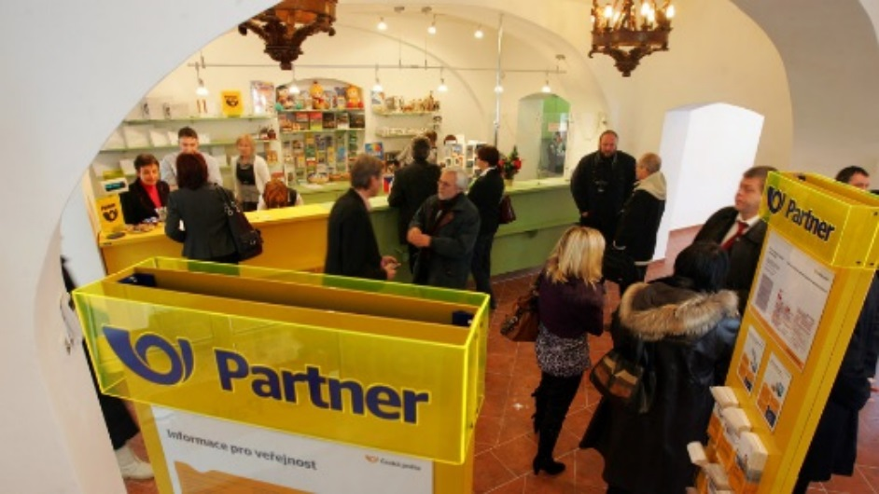
Za nejvhodnější typ provozovny pro Poštu Partner lidé obvykle považují obecní úřad nebo obchod.
Nejvhodnější typ provozovny pro Poštu Partner
v %
Komentář AMSP ČR:
Je patrné, že veřejnost upřednostňuje stabilní místo poštovních služeb, důležité je ale i to, že téměř čtyři lidé z deseti požadují poštu v obci ve spojení s malým obchodem. To je slušná šance pro spojení obchodu a veřejných služeb.
Obecní úřad: 45 %
Obchod: 38 %
Kavárna 3 %, Hotel/penzion 2 %, Jiné 3 %, Nevím 7 %
Q9. Jaký z následujících typů provozoven, kde by mohla být umístěna Pošta Partner, je podle Vás nejvhodnější?
Báze: 260

Slide 18
Pětina lidí chodí na poštu alespoň jednou týdně. Na druhou stranu 55 % chodí jednou za měsíc nebo méně často.
Jak často lidé chodí na poštu?
v %
45
■ +  Alespoň jednou za 2 týdny
■ Jednou týdně a častěji
■ Jednou za dva týdny
■ Jednou za měsíc
■ Jednou za 3 měsíce
■ Méně často
Ženy chodí na poštu výrazně častěji než muži (54 % alespoň jednou za dva týdny oproti 35 % u mužů).
Q0. Jak často chodíte na poštu?
Báze: 260

Slide 19
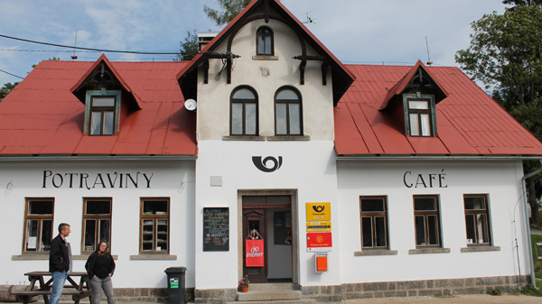
VÝZKUM POTENCIÁLNÍCH PROVOZOVEN PP

Slide 20
Každý 10. podnikatel by měl zájem provozovat Poštu Partner
Před dotazováním na tyto otázky byl provozovatelům představen koncept Pošty Partner.
Měli by podnikatelé zájem provozovat Poštu Partner?
v %
Komentář AMSP ČR:
Deset procent zájemců se zájmem a dalších osm procent váhajících podnikatelů znamená, že je reálná šance zapojit malé podnikatele do poštovních služeb.
10
■ +  Ano
■ Určitě ano
■ Spíše ano
■ Možná ano, možná ne
■ Spíše ne
■ Určitě ne
■ Nevím
PROČ ANO?
Finanční důvody: více tržeb, více zákazníků | 41
Pomoc lidem a obcím | 41
Jiné | 10
Nevím | 7
PROČ NE?
Máme zde poštu | 17
Nedostatek času | 14
Nelíbí se mi koncept Pošty Partner | 13
Pracovní zátěž | 12
Nedostatek kapacit | 9
Nemám zájem / nechci se tím zabývat (i pracuji v jiném oboru) | 9
Nemáme na to prostory | 8
Malá obec, málo obyvatel, nebyl by o to zájem | 5
Nevyužívám poštu / nepotřebuji poštu | 5
Jsem v důchodu / brzy půjdu do důchodu / vysoký věk | 4
Nehodí se to k provozovně | 4
Nespokojenost se službami pošty, není to ideální partner | 3
Moc starostí | 3
Jsme špatně umístěni | 3
Náklady / nevyplatilo by se to | 3
Jiné | 8
ZÁJEM PODLE OBORU
Obchody | 12
Obecní úřady | 7
Ubytování | 4
Q4. Měli byste zájem provozovat Poštu Partner? Q5. Z jakého důvodu byste měli zájem Poštu Partner provozovat, co se Vám na tomto nápadu líbí? Q6. Z jakého důvodu byste neměli zájem Poštu Partner provozovat, co se Vám na tomto nápadu nelíbí?
Báze: 300/29/236

Slide 21
Provozovatele by v případě zájmu o provoz Pošty Partner nejvíce zajímaly podmínky provozování a finanční podmínky.
Co by podnikatele nejvíce zajímalo v případě zájmu o provoz Pošty Partner?
v %
Podmínky
provozování: 22 %
Obecné informace: 7 %
Finanční podmínky: 19 %
Legislativa: 6 %
Jiné 13 %, Nevím 34 %
Q7. Co by Vás nejvíce zajímalo v případě zájmu o provozování pošty Partner?
Báze: 300

Slide 22
Každý 5. podnikatel se domnívá, že by provoz Pošty Partner pomohl přivést nové zákazníky a zvýšit tak tržby.
Pomohl by podle firem provoz Pošty Partner přivést nové zákazníky?
v %, z báze vyloučeny obecní úřady
Komentář AMSP ČR:
To, že každý pátý maloobchodník vidí v poštovních službách na své provozovně šanci pro zvýšení tržeb ze stávajícího sortimentu, dává smysl. Odpovídá to i zkušenostem ze zahraničí, kde spojení poštovních a obchodních služeb zvýšilo zájem o nákupy v existující maloobchodní prodejně v obci.
16
■ +  Ano
■ Určitě ano
■ Spíše ano
■ Možná ano, možná ne
■ Spíše ne
■ Určitě ne
■ Nevím
Typicky nové zákazníky očekávají spíš zástupci maloobchodu (20 %), naopak jen minimálně ubytovací firmy (2 %).
Q8. Domníváte se, že by Vám provozování Pošty Partner při Vašem podnikání mohlo pomoci přivést nové klienty\zákazníky, nebo zvýšit tržby?
Báze: 240 (z báze vyřazeny obecní úřady)

Slide 23
Přibližně třetina provozovatelů by byla motivována k provozu Pošta Partner, pokud by dodatečný příjem činil alespoň 10 000 Kč měsíčně.
Komentář AMSP ČR:
Je patrné, že zatímco u malých živnostníků by se jednalo o vítaný přivýdělek k jejich další činnosti a obchodníci očekávají synergický efekt s jejich dosavadní činností, tak pro firmy se zaměstnanci nebo podnikatele v jiném odvětví, než obchod, finanční motivace provozovat poštovní služby klesá. Zůstává však motivace pro obchodní synergie. Firmy neřeší finanční příspěvek, ale podporu svého podnikání ve smyslu nových klientů a zákazníků.
Jaký měsíční příjem v Kč za poštovní služby by podnikatele motivoval k provozu PP?
v %
■ Do 5 000
■ 6 000 – 10 000
■ 11 000 – 15 000
■ 16 000 – 20 000
■ Nad 20 000
■ Nechci provozovat PP
Firmy s 5 a více zaměstnanci by častěji byli motivováni příjmem nad 20 000 Kč (31 %), menším subjektům by stačili nižší částky. Pro provozovatele, co mají zájem o provoz PP by byla většinou dostatečná motivace 10 000 Kč (62 %). Ubytovací subjekty se staví k provozování PP více skepticky, 62 % z nich by žádná z částek nemotivovala k zájmu o provoz.
Q9. Jak vysoký by podle Vás měl být minimální dodatečný měsíční příjem z poštovních služeb ve Vaší provozovně, aby pro Vás bylo zajímavé poštu Partner provozovat?
Báze: 300

Slide 24
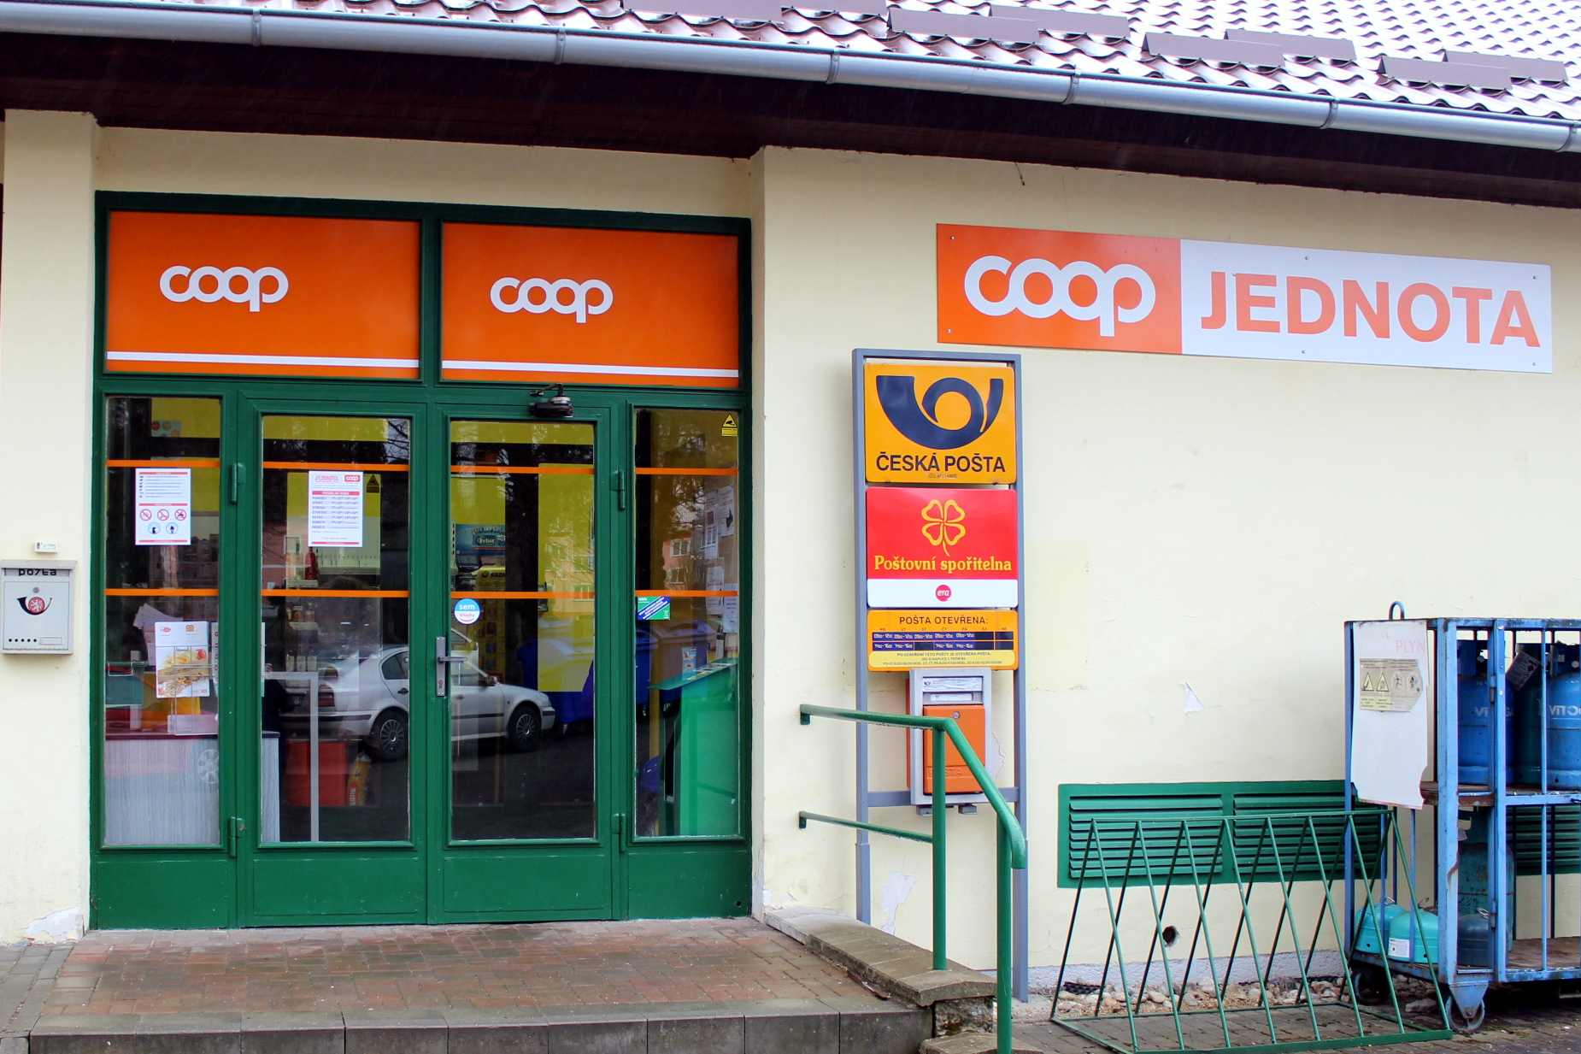
STRUKTURA VZORKU

Slide 25
Občané malých obcí
Region
Vzdělání
Příjem domácnosti
Báze: 260

Slide 26
Potenciální provozovny
Délka průměrné otevírací doby provozovny
Obrat
Počet zaměstnanců
Počet dní v týdnu, kdy má provozovna otevřeno
Typ provozovny
Báze: 300

Slide 27
Děkujeme za pozornost
Dotazy?

